Slide 1
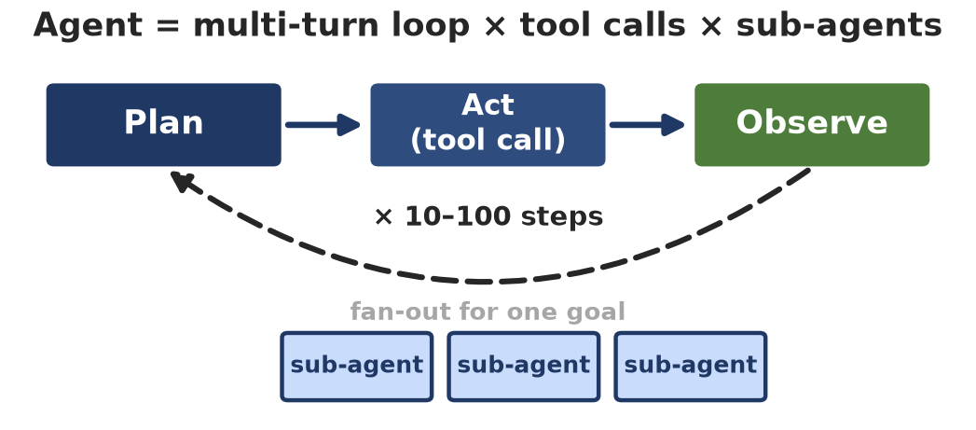
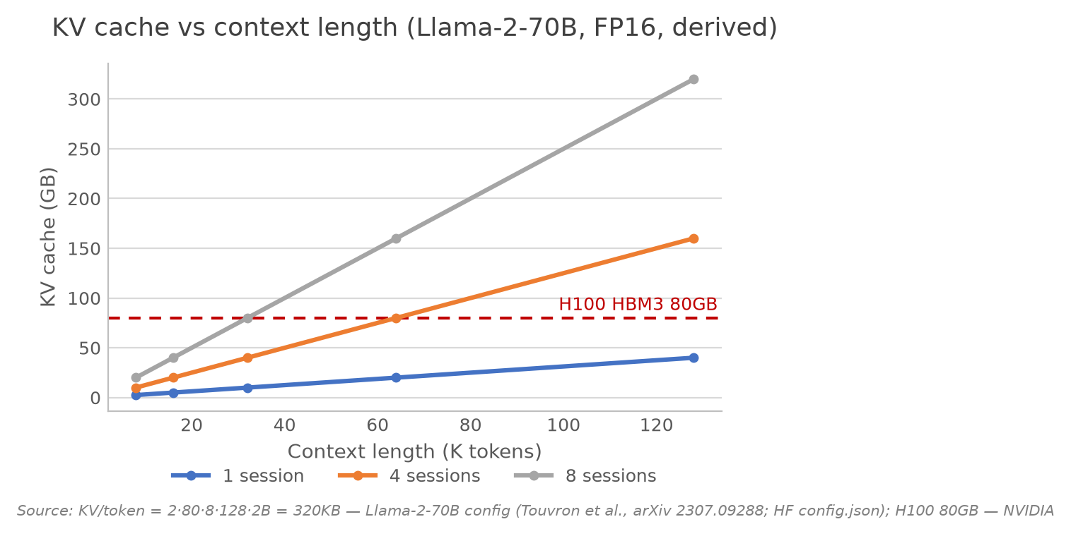
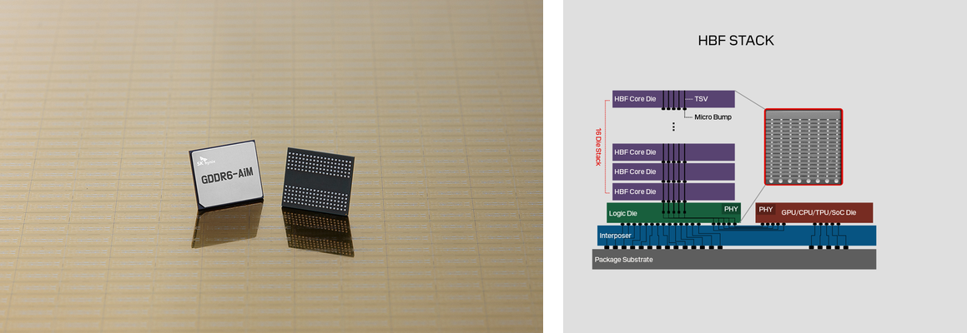
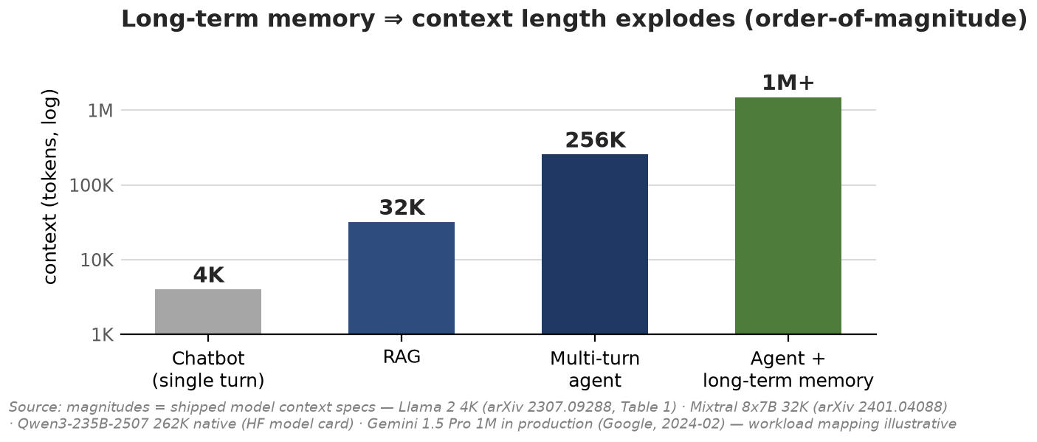
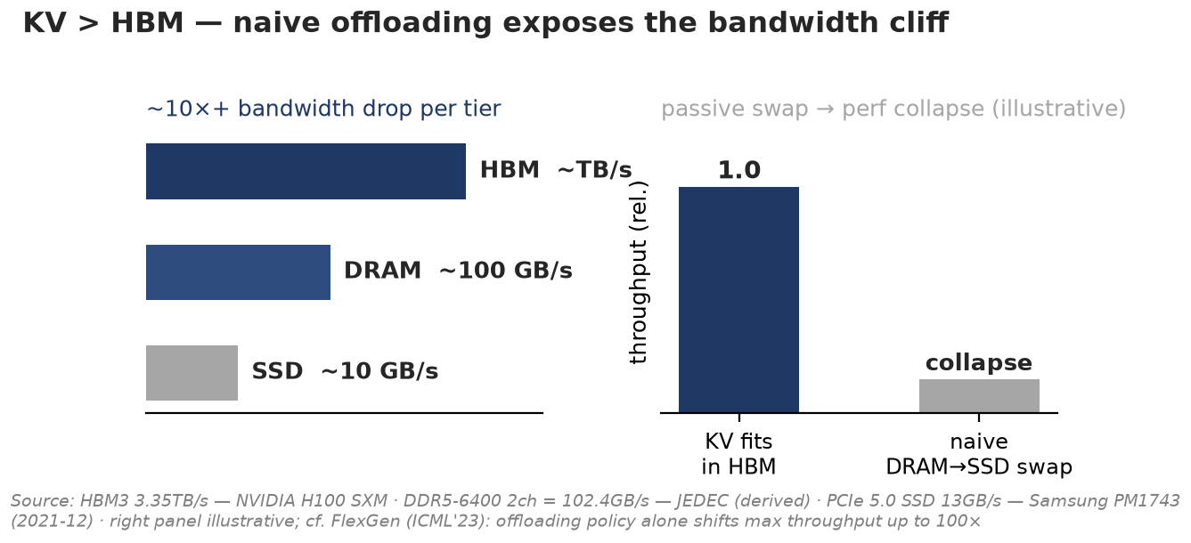
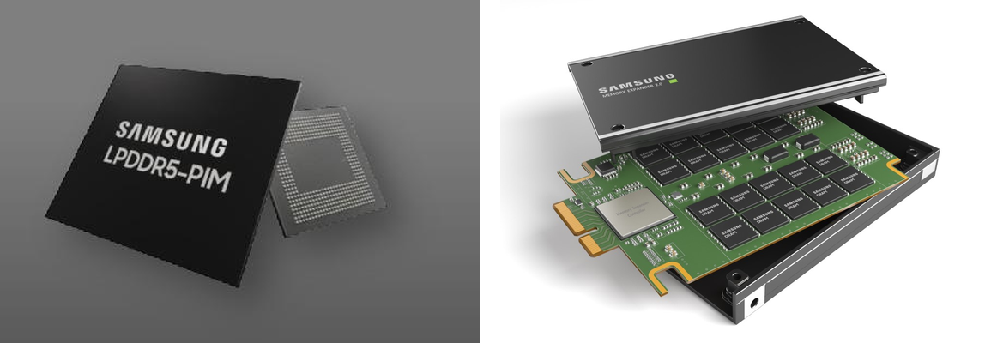
과제 배경 (1/2)
과제 개요
요구사항
설계
검증
결론
① AI Agent 워크로드의 특징
② 메모리 병목 심화
③ 업계 현황 — 메모리 중심 제품군
Agent 기본 패턴: multi-turn loop × 툴 호출 × sub-agent 분업 — 한 요청이 수십~수백 스텝의 루프로 실행되며 툴 결과가 계속 유입
컨텍스트 증가 → KV cache 증가(∝ 컨텍스트×동시 세션) — decode는 매 토큰 KV 전체 read, 용량·대역폭 동시 압박
메모리 업계의 대응: 대역폭 축 HBM 고도화·근접 연산(PIM/PNM), 용량 축 CXL 확장·신규 tier(HBF) — 계층은 5+ tier로 심화
매 스텝이 이전 대화·툴 결과·sub-agent 산출물 참조, 기억은 세션을 넘어 축적 → 장기 기억 요구 = 컨텍스트 길이 폭증
KV가 HBM 용량 초과 — 단순 DRAM→SSD offloading은 tier마다 ~10× 낮아지는 대역폭 계단을 그대로 노출 → 성능 급락
자사(삼성): 근접 연산(PIM·CIM)부터 계층화(Custom HBM·HBF·CXL)까지 — 근접연산·대역폭·용량 전 축의 포트폴리오 보유
1 / 33

Slide 2
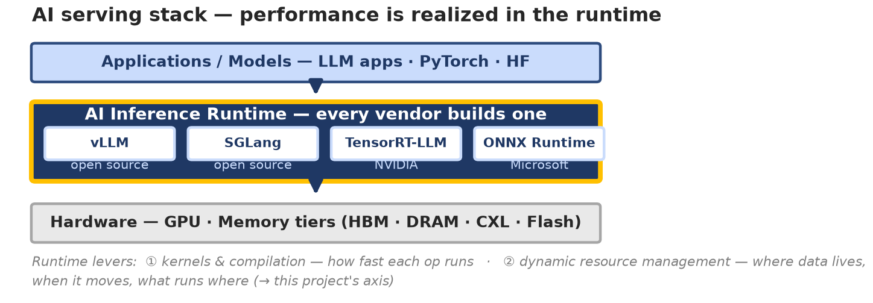
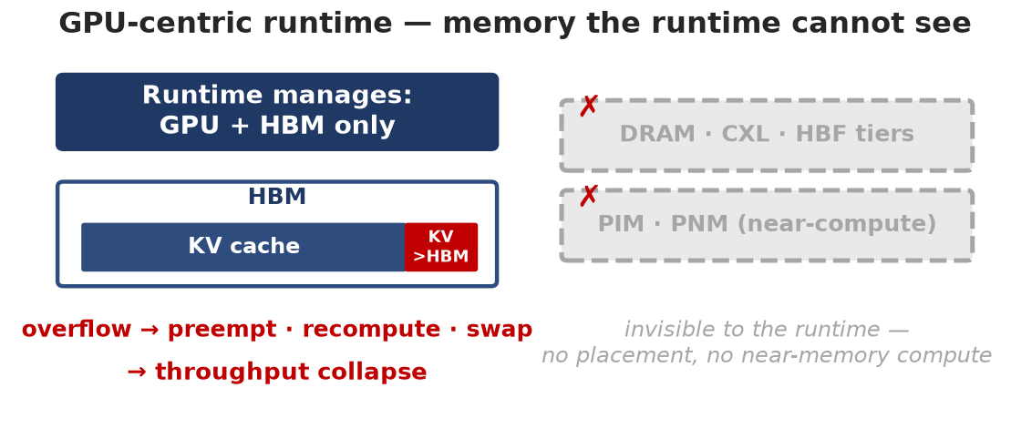
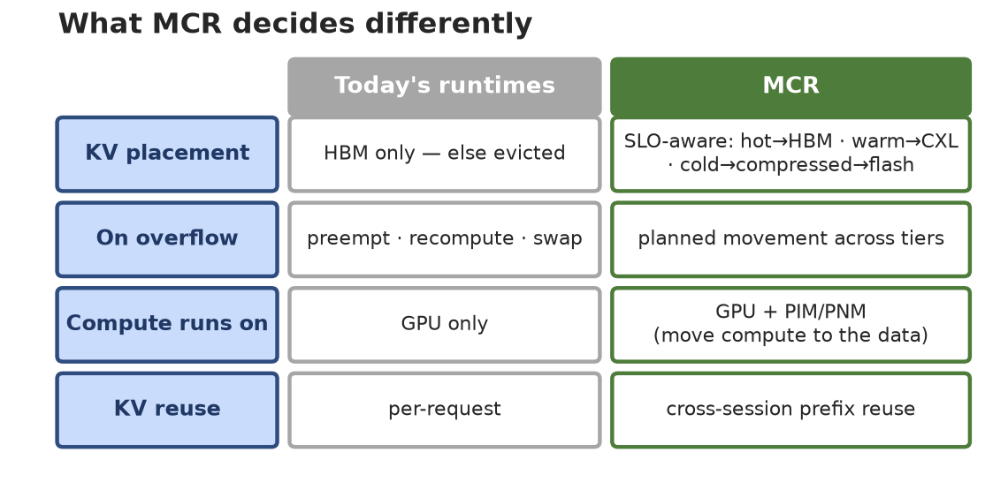
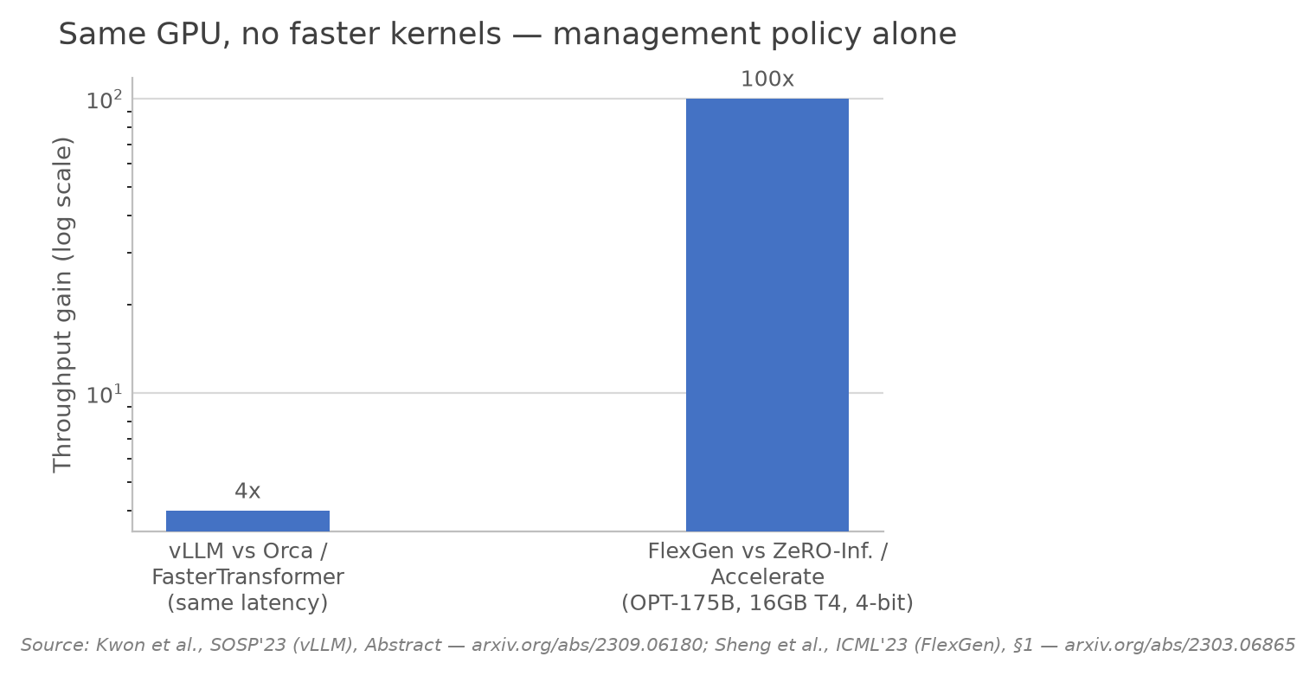
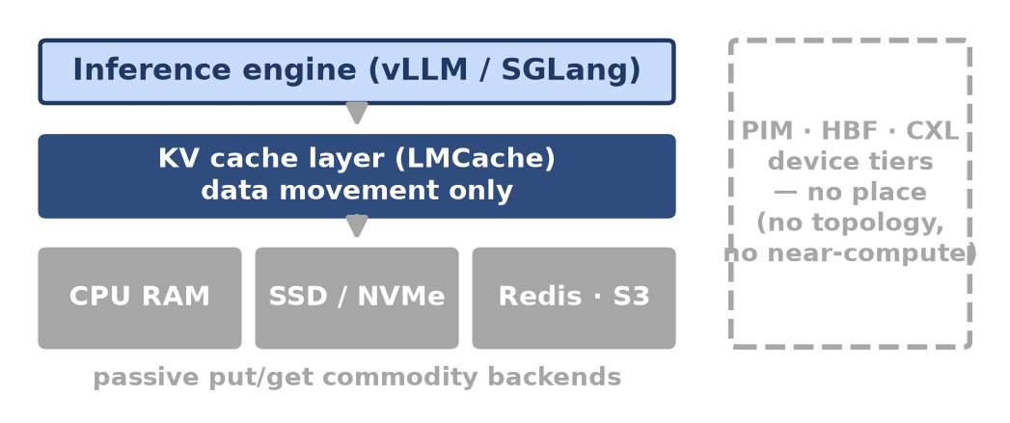
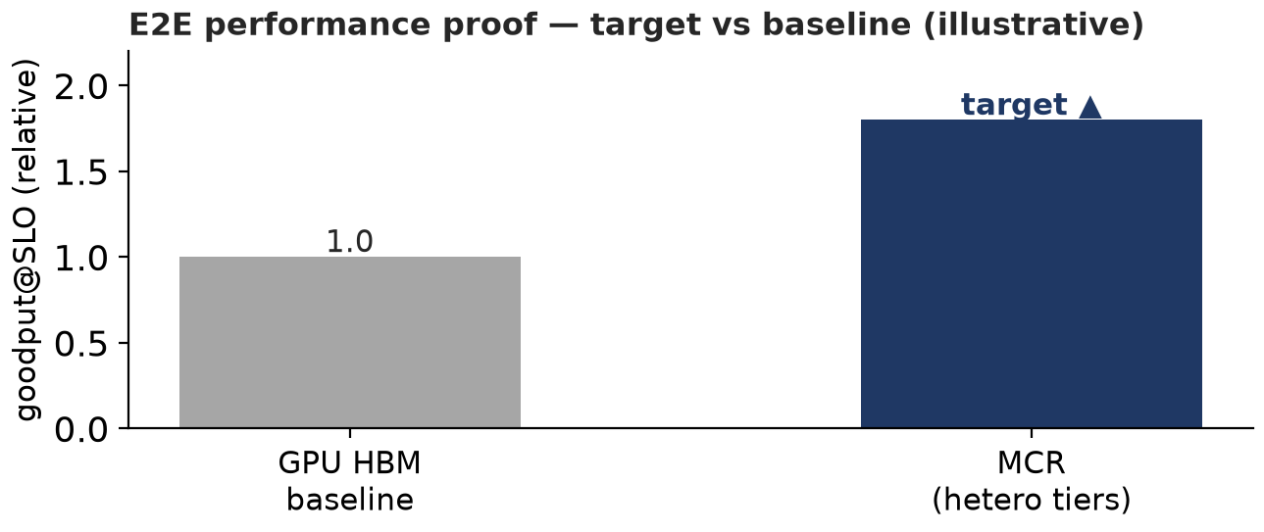
과제 배경 (2/2)
과제 개요
요구사항
설계
검증
결론
④ 런타임 스택의 중요도
⑤ 그런데 현 런타임은 연산기 중심
⑥ 자사 제품군의 런타임 개발 필요
AI 씬의 승부처 = 실행 계층(런타임)
GPU 중심 설계 — 메모리는 부속물
기존 런타임과 다른 점 — 결정을 내린다
배치·이동·스케줄링을 결정하는 실행 계층 — 업계 전체가 자체 런타임(TensorRT-LLM·ONNX Runtime·vLLM·SGLang)에 투자, CUDA 해자도 실리콘 아닌 SW 스택
'연산=GPU, KV=HBM' 가정 — KV가 HBM을 넘는 순간 선점·재계산·스왑으로 성능 급락, DRAM·CXL·HBF tier와 PIM/PNM은 런타임에 보이지도 않음
요청 SLO 기준으로 hot KV는 HBM·warm은 CXL·cold는 압축해 flash에 배치하고, attention 연산은 PIM으로 보내 이동 자체를 절감 — '밀려나면 내리는' 기존 방식과의 차이
같은 HW, 관리 정책만으로 갈린 성능
KV를 내리는 계층도 '넣고 꺼내기'뿐
레퍼런스 스택 · E2E 정량 증명
커널을 빠르게 한 게 아니라 메모리 관리(vLLM, paging)·배치 정책(FlexGen, offloading)만 바꿔 2–4×·100× 격차 — 컴파일 축과 독립인 동적 자원 관리 축의 지렛대
LMCache 등이 KV를 CPU RAM·SSD로 내려 보관하지만 하는 일은 넣고 꺼내기가 전부 — 어떤 KV를 어느 tier에 둘지, 연산을 데이터 쪽으로 보낼지는 판단하지 못함
자사 제품군의 레퍼런스 SW 스택이자, GPU HBM 단일 tier 대비 개선을 정량 입증하는 E2E 증명 수단
2 / 33

